Slide 1
① 数字信号处理：信号与系统
薛向阳
邮件：xyxue@fudan.edu.cn
办公室：计算机楼408房间

Slide 2
内容提要
信号
信号种类
信号运算
系统
卷积

Slide 3
信号的定义
信号（Signal）
a detectable physical quantity or impulse (as a voltage, current, or magnetic field strength) by which messages or information can be transmitted（MERRIAM-WEBSTER 词典）
可检测的载有信息且随时间变化的物理量或物理现象（例如电压、电流、磁场强度等）
信息（Information）
from the stance of information theory, information is taken as an ordered sequence of symbols from an alphabet （Wikipedia）
信号分类（时间、幅度）
模拟信号：analog signal
时域连续信号：continuous time signal
时域离散信号：discrete time signal
数字信号：digital signal
连续
离散
时间
连续
模拟
信号
时域离散
信号
离散
时域连续
信号
数字
信号
幅度

Slide 4
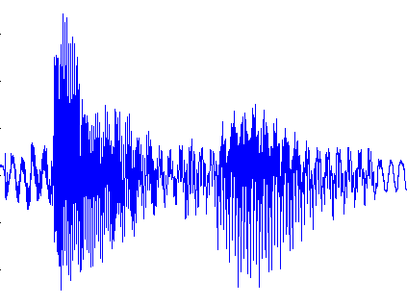

信号的表示
信号可表示为一个或多个自变量的函数
有一个自变量的信号称一维信号，如语音
有多个自变量的信号称多维信号，如图像
信号自变量用时间 t 或 序号 k 表示
一维语音信号波形
二维图像信号

Slide 5
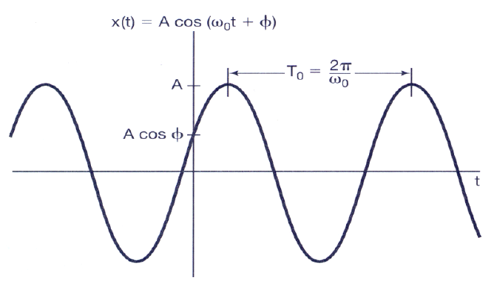
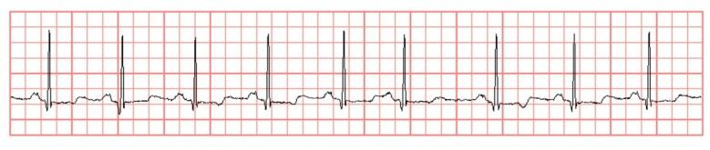
信号的另一种分类
信号的另一种分类（确定性与随机性）：信号随时间变化规律划分为两类
确定信号：能够用确定的时间函数表示，例如正弦波函数
随机信号：不能用确定时间函数表示，例如噪声信号
确定信号
随机信号（心电图）

Slide 6
连续时间信号
连续时间信号在任何时刻除了有限个不连续点外都有确定的函数值
时间和幅值均连续的信号，又称为模拟信号（analog signal）

Slide 7
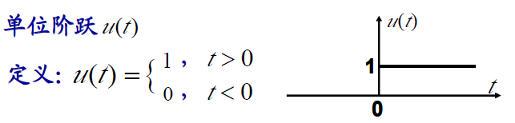
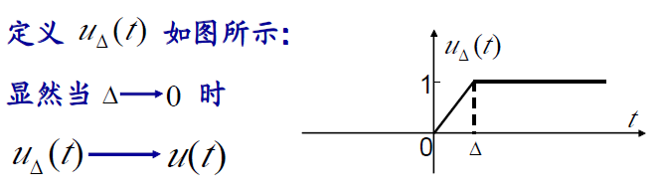
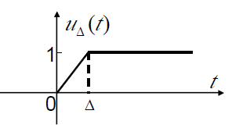
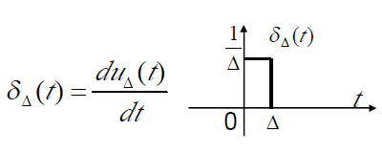

连续时间单位阶跃与单位冲激信号
➪ 面积为1的
矩形
➪可视为面积为1的矩形，其宽度∆趋近0时的极限

Slide 8
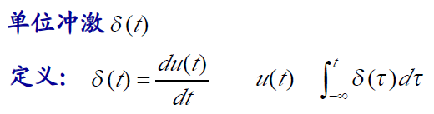
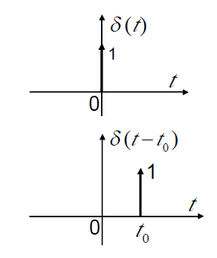
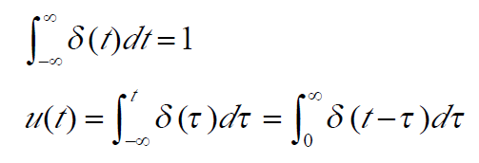
连续时间单位阶跃与单位冲激信号
提示: 定义不严密，
因t=0时u(t)不连续

Slide 9
信号的延时
延时的单位阶跃信号
延时的冲激信号

Slide 10
冲激函数的性质
（1）抽样性
（3）比例性
（2）奇偶性
（4）卷积性质

Slide 11
离散时间信号
一维离散时间信号(序列)：在不连续的时刻 k 有函数值，在其它时刻并无定义
离散时间信号：通常按时间顺序的一组数值，也称时间序列，简称序列（sequence）

Slide 12
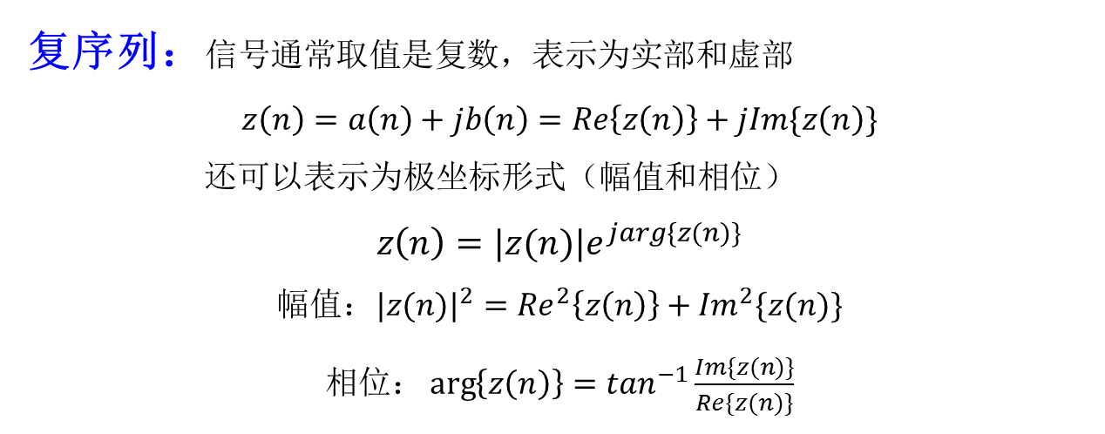
f(k)
(2)
(1) (1)
(0)
k
0 1 2 3 4 5
t
0 1 2 3 4
离散时间信号：幅度连续
数字信号：幅度离散
复序列：信号通常取值是复数，表示为实部和虚部
$$z\left(n\right)=a\left(n\right)+jb\left(n\right)=Re\left\{z\left(n\right)\right\}+jIm\{z\left(n\right)\}$$
还可以表示为极坐标形式（幅值和相位）
$$z\left(n\right)=|z(n)|e^{jarg\{z(n)\}}$$
幅值：${|z(n)|}^{2}={Re}^{2}\left\{z\left(n\right)\right\}+{Im}^{2}\{z(n)\}$
相位$：\arg\left\{z\left(n\right)\right\}=\tan^{−1}\frac{Im\{z(n)\}}{Re\{z(n)\}}$

Slide 13
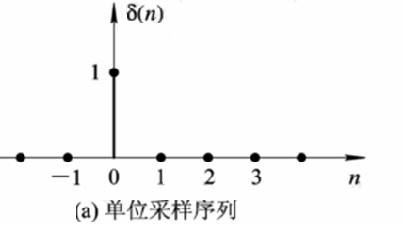
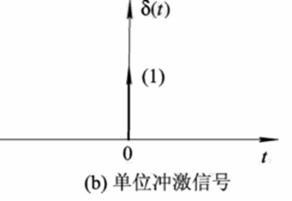
单位采样序列
单位采样序列δ(n)

Slide 14
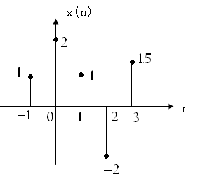
单位采样序列的作用
用来表示任意序列：
写出图示序列的表达式：

Slide 15
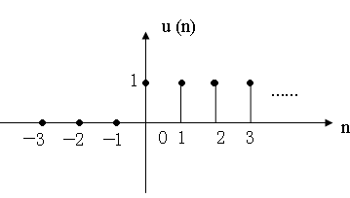
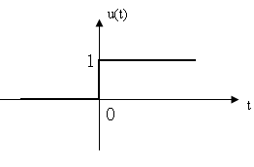
单位阶跃序列
单位阶跃序列u(n)

Slide 16
单位采样序列和单位阶跃序列之间关系

Slide 17
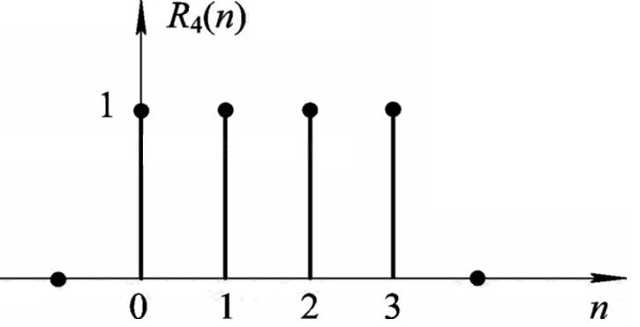
矩形序列

Slide 18
矩形序列与单位阶跃序列

Slide 19
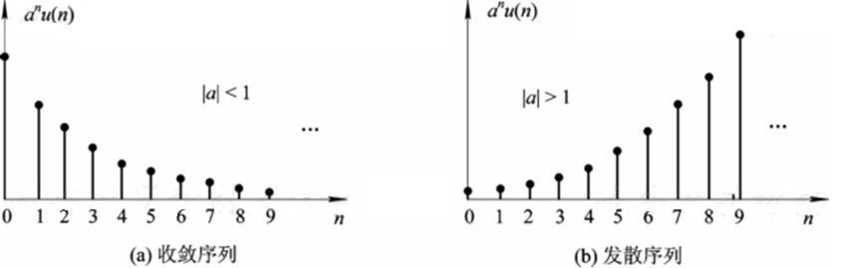
实指数序列
$$x\left(n\right)={\left|a\right|}^{n}u\left(n\right), a∈R$$

Slide 20
周期信号与非周期信号
周期信号是指经过一定时间重复出现的信号
非周期信号在时间上不具有周而复始的特性
非周期信号可看作是一个周期趋于无穷大的周期信号

Slide 21
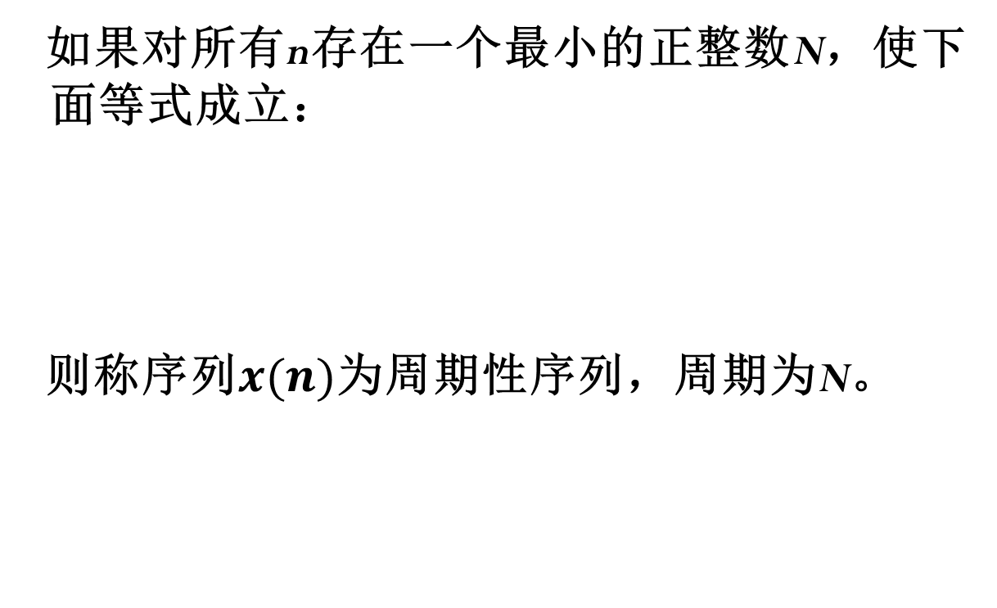
周期序列
如果对所有n存在一个最小的正整数N，使下面等式成立：
则称序列$x(n)$为周期性序列，周期为N。

Slide 22
计算周期

Slide 23
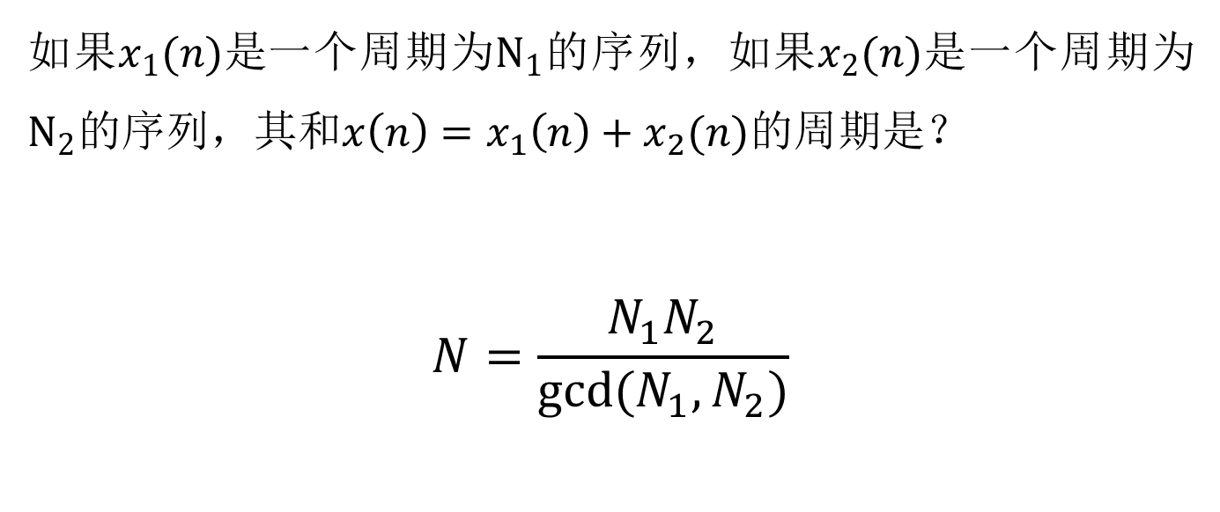
计算周期
如果$x_{1}(n)是$一个周期为$N_{1}的$序列，如果$x_{2}(n)是$一个周期为$N_{2}的$序列，其和$x\left(n\right)=x_{1}\left(n\right)+x_{2}(n)的$周期是？
$$N=\frac{N_{1}N_{2}}{gcd⁡(N_{1},N_{2})}$$
最大公约数
$那么其乘积x\left(n\right)=x_{1}\left(n\right)x_{2}(n)的$周期呢？ N 或 更小

Slide 24
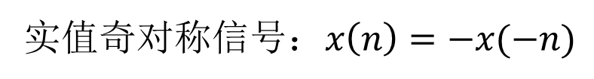
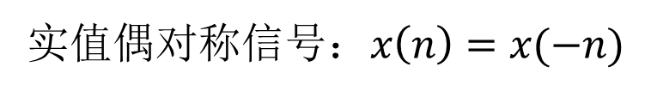
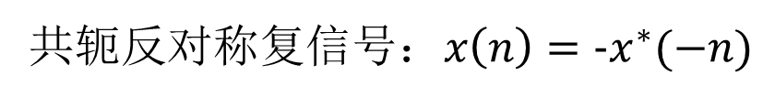
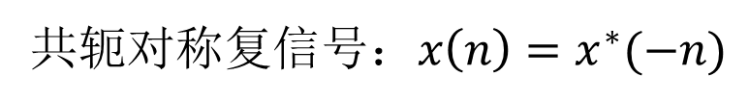
对称序列
实值偶对称信号：$x\left(n\right)=x(−n)$
实值奇对称信号：$x\left(n\right)=−x(−n)$
共轭对称复信号：$x\left(n\right)=x^{∗}(−n)$
共轭反对称复信号：$x\left(n\right)=−x^{∗}(−n)$

Slide 25
能量信号与功率信号
连续时间信号 的能量E和功率P分别定义为：
离散时间信号 的能量E和功率P分别定义为：

Slide 26
能量信号与功率信号
能量信号：信号总能量为有限值而信号平均功率为零
功率信号：信号平均功率为有限值而信号总能量为无限大
f(t)
f(t)
f(t)存在于有限时间内
周期信号
一个信号不可能既是功率信号，又是能量信号，但可以既非功率信号，又非能量信号：如单位斜坡信号;
周期信号都是功率信号，非周期信号可能是能量信号，也可能是功率信号!

Slide 27


【例】判断下列信号是否为能量信号或功率信号
$$\left(1\right) f\left(t\right)=e^{−at}, a>0$$
(3) $f\left(t\right)=t$
解：(1)
故 是能量信号。
（2） 是周期为 周期信号，其平均功率为
所以， 是功率信号。

Slide 28
（3）
故 既不是能量信号，也不是功率信号。

Slide 29
总结
连续时间信号（时间变量t连续或称模拟信号）
确定信号
随机信号
抽样信号——离散时间信号的
离散时间信号
信号
幅值是连续的
数字信号——时间与幅值都是
离散的
☒ 周期信号
☒ 能量信号
☒ 功率信号
☒ 阶跃信号

Slide 30
内容提要
信号
信号种类
模拟信号
数字信号
信号运算
系统
卷积

Slide 31
连续时间信号的运算
连续时间信号基本运算：加减、乘除、微分积分等
信号波形变换指波形的翻转、平移和展缩等
相加:
两个信号相加得到一个新信号，它在任意时刻的值等于这二个信号
在该时刻的值之和，可表示为：

Slide 32
t
0
t t
0 0
偶分量 奇分量
f（t）：任意实值信号可分解为偶分量与奇分量之和

Slide 33
t t t
相乘：
两个信号相乘得到一个新信号，它在任意时刻的值等于这两个信号在该时刻的值的积
t t t

Slide 34
微分：
1
0 1 3 4 0
t t
1
4
0 1 3 0
t t
-1
信号经微分运算后，凸显了信号的变化部分，当f(t)中含有间断点时， f(t)在这些点仍有导数即冲激响应δ(t)，其强度为该位置处的变化量！

Slide 35
积分：
f(t)
0
f(t)=
t
0
t
积分运算可削弱毛刺噪声的影响

Slide 36
信号波形变换
反转（反褶）f（－t）：信号f（t）与f（－t）以纵轴镜像对称
1
1
-2
0
1
t
-1
0
2
t
平移（移位）： f(t-b)，b>0, f(t)右移b；b<0,f(t)左移∣b∣
-1 b 1 t -1+b 1 1+b t -1-b 1-b t
右移b 左移b

Slide 37
例：已知f（t）波形，求
先反转后平移：
1
1
1
－2 0 1 t
-1 0 2 t
0

Slide 38
先平移后反转：
0
0
1
1

Slide 39
尺度变换（横坐标展缩）
－1 0 1 t 0 -2 0 2 t
快速播放 慢速播放
f（at） a为常数
|a|>1表示f(t)波形在时间轴上压缩1/|a|倍
|a|<1表示f(t)波形在时间轴上扩展|a|倍

Slide 40
例：已知f(5-2t)的波形如图所示，试画出f(t)的波形。
t
解：（1）时移
以
代替 ，
而求得－2t，即f(5-2t)左移
时移
由f（5－2t) f(－2t)
t

Slide 41
（2）反转：f(-2t)中以-t代替t，可求得f(2t),表明f(-2t)的波形
以t＝0的纵轴为中心线对褶，注意 是偶数，故
f(2t)
反褶
由f(－2t) f(2t)
t
0 1

Slide 42
（3）比例：以 代替f(2t)中的t，所得的f(t)波形将是f(2t)波
形在时间轴上扩展两倍。
比例
t
由f(2t) f(t)
－1 0 1 2
证明
两边积分，

Slide 43
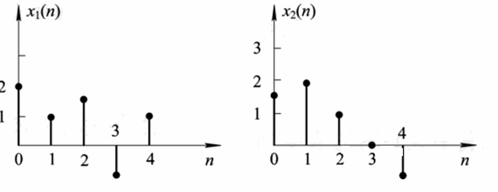
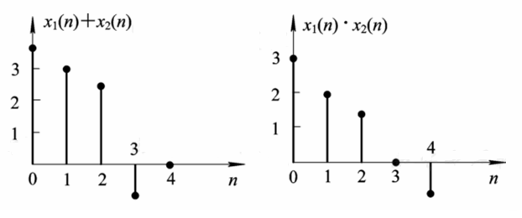
序列运算：加、乘

Slide 44
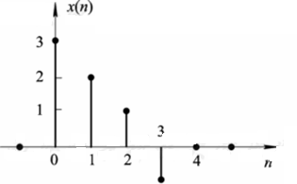
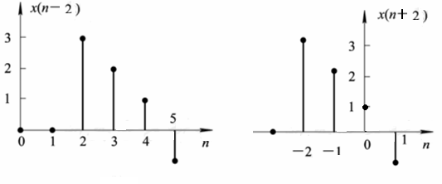
序列运算：移位

Slide 45
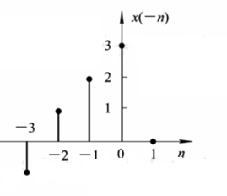
序列运算：翻转

Slide 46
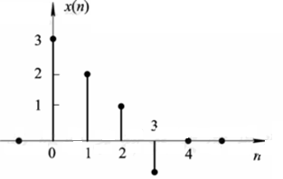
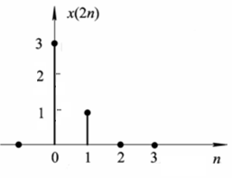
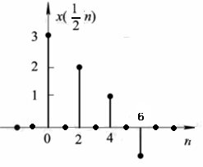
序列运算：尺度变换
抽样
插零

Slide 47
内容提要
信号
信号种类
模拟信号
数字信号
信号运算
系统
卷积

Slide 48
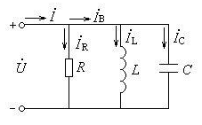
系统
系统是一个由若干互有关联的单元组成的有机整体，具有某种功能。
系统分析：重点讨论输入、输出关系或运算功能。
e(t)
输入激励
r(t)
输出响应
T[*]
此图表示系统功能方框图，表示单输入、单输出系统。
系统还可看作一个转换（或一种运算）：r（t）＝T[e(t)]

Slide 49
系统分类及性质
连续时间系统 离散时间系统
输入、输出都是连续时间信号，其数学模型是微分方程
输入、输出都是离散时间信号，其数学模型是差分方程
这两种系统组合运用，称为混合系统
1．线性系统与非线性系统
线性系统是指满足齐次性和叠加性的系统
齐次性是指系统输入改变k倍，输出也相应改变k倍
或：
若
则

Slide 50
叠加性是指若有n个输入同时作用于系统时，系统的输出等于各个输入单独作用于系统所产生的输出之和 ：
或：
若
，
则
线性系统可以表示为：
或：
若
则

Slide 51
2．时不变系统与时变系统
若构成系统的元件参数不随时间而变化，则称此系统为时不变系统，也称非时变系统；若构成系统的元件参数随时间改变，则称其为时变系统。
对时不变系统
若
，则

Slide 52
系统的线性和时变是两个互不相关的概念，常用的线性时不变系统的特性可表示为：
若
和
则
或用符号表示为：
若
和
则

Slide 53
3．因果(causality)系统与非因果系统
因果系统是指系统在
时刻的响应只取决于
和
时的输入，而与
时的输入无关
一般而言，任何物理可实现系统都具有因果性！
在信号与系统分析中，常取
作为初始观察时刻，故常把从
时刻开始的信号称为因果信号，即信号只定义在
区间上。

Slide 54
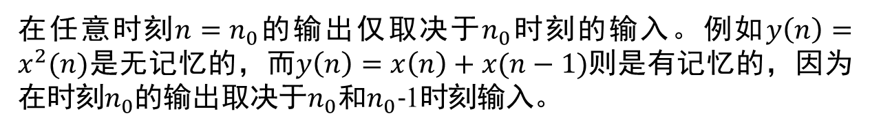
4．稳定(stability)系统与不稳定系统
如果系统对任意有界输入都只产生有界输出，则称该系统为有界输入有界输出意义下的稳定系统，否则为不稳定的系统。
稳定系统可描述为：
若输入
则输出
5．无记忆系统
在任意时刻$n=n_{0}$的输出仅取决于$n_{0}$时刻的输入。例如$y\left(n\right)=x^{2}(n)$是无记忆的，而$y\left(n\right)=x\left(n\right)+x(n−1)则是$有记忆的，因为在时刻$n_{0}$的输出取决于$n_{0}和n_{0}−$1时刻输入。

Slide 55
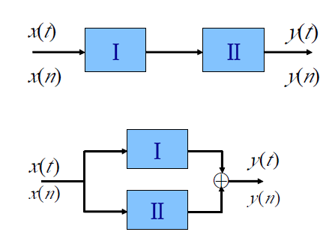
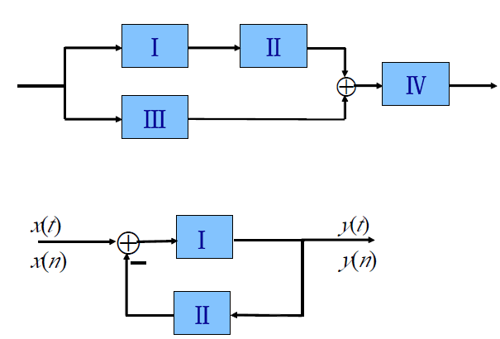
系统互联
串联
串并混合
并联
反馈

Slide 56
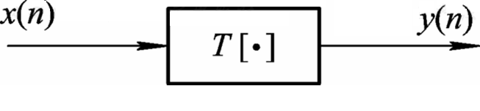
时域离散系统

Slide 57
系统的线性性质判断
例题： 判断 y(n)=ax(n)+b (a和b是常数）所代表系统的线性性质。

Slide 58
时域离散时不变系统
如果系统对输入信号的运算关系T［·］在整个运算过程中不随时间变化，或者说系统对于输入信号的响应与信号加于系统的时间无关，则这种系统称为时不变系统，用公式表示如下：

Slide 59
时域离散系统
例题：判断 y(n) = nx(n) 是否是时不变系统。

Slide 60
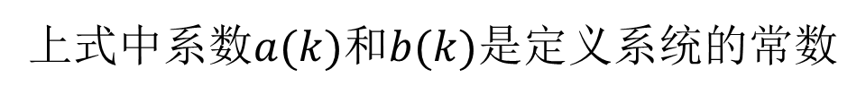
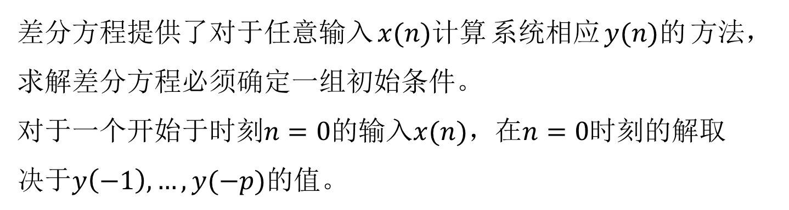
线性常系数差分方程
一般形式：
$y\left(n\right)=\sum_{k=0}^{q}{b\left(k\right)x(n−k)}$-$\sum_{k=0}^{p}{a\left(k\right)y(n−k)}$
上式中系数$a(k)$和$b(k)$是定义系统的常数
差分方程提供了对于任意输入$x(n)计算$系统相应$y(n)的$方法，求解差分方程必须确定一组初始条件。
对于一个开始于时刻$n=0$的输入$x(n)，$在$n=0$时刻的解取决于$y\left(−1\right),…,y(−p)的值$。

Slide 61
用差分方程表示时域离散系统
设时域离散系统用下列差分方程表示：
y(n)=ay(n－1)+x(n)
输入x(n)=δ(n)
若初始条件y(-1)=0，求输出序列y(n)。

Slide 62
用递推法求解
……

Slide 63
用递推法求解
若初始条件改为 y(-1)=1，求 y(n)
……
可见：初始条件不同，则差分方程的解就不一样！

Slide 64
内容提要
信号
信号种类
信号运算
系统
卷积
计算
性质

Slide 65
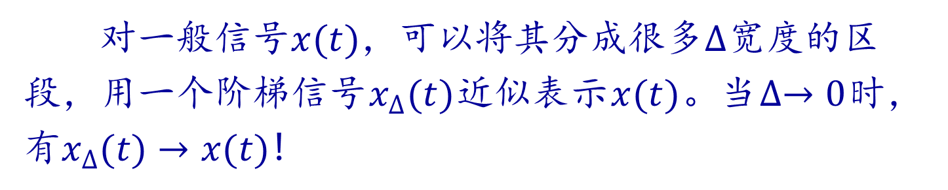
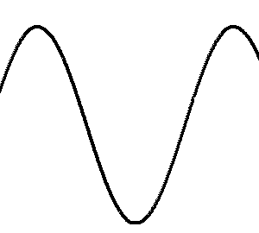
用冲激信号表示连续时间信号

Slide 66
引入 ，即：
则有：
第k个矩形可表示为：
这些矩形叠加起来就成为阶梯形信号
即：

Slide 67
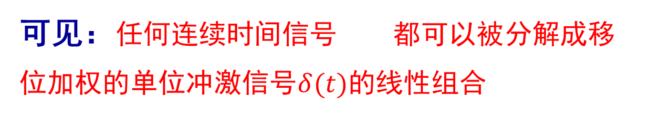
当 时，
于是：
可见：任何连续时间信号 都可以被分解成移位加权的单位冲激信号$δ(t)$的线性组合

Slide 68



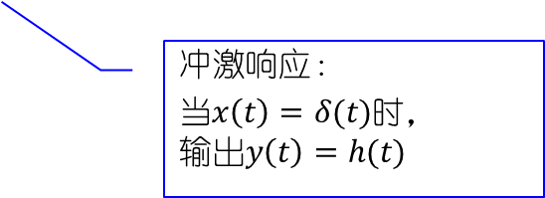
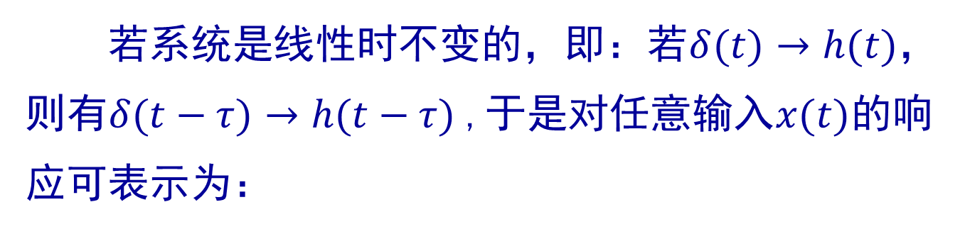

卷积积分
系统
$$x(t)$$
$$y(t)$$
$$h(t)$$
冲激响应：
当$x\left(t\right)=δ(t)$时，
输出$y\left(t\right)=h(t)$
若系统是线性时不变的，即：若$δ(t)→h(t)$，则有$δ(t−τ)→h(t−τ)$,于是对任意输入$x(t)$的响应可表示为：
这种计算系统响应的运算关系称为卷积积分！

Slide 69
设有两个函数 、 ，积分:
称为 的卷积积分，简称卷积，记为:

Slide 70
卷积的计算
卷积积分中积分限的确定是非常关键的。
借助于阶跃函数 u (t) 确定积分限
利用图解说明确定积分限
用图解法直观，尤其是函数式复杂时，用图形分段求出定积分限尤为方便准确，用解析式作容易出错，最好将两种方法结合起来。
对τ延时t，
－(τ- t)= t- τ
积分结果为t 的函数
1.
积分变量改为
反转
2.
时延
3. 相乘
乘积的积分

Slide 71
卷积计算图示

Slide 72
0.5

Slide 74
卷积动画示意图

Slide 75
常见函数的卷积：

Slide 76
卷积的性质
1.交换律：
2.分配律：
3.结合律：

Slide 77
分配律用于系统分析：系统并联
系统并联，框图表示：
结论：子系统并联时，总系统的冲激响应等于各子系统
冲激响应之和。

Slide 78
结合律用于系统分析：系统级联
系统级联，框图表示：
结论：时域中，子系统级联时，总的冲激响应等于子系统
冲激响应的卷积。
卷积运算满足交换律，因此系统级联的先后次序可以调换。

Slide 79
卷积的时移性质
设
则
一般规律：
上限
下限
A B
C D
A+C B+D

Slide 80
卷积的微分与积分性质
1.卷积的微分性质：两个函数卷积后的导数等于其中一函数之导数与另一函数之卷积
2.卷积的积分性质：两个函数卷积后的积分等于其中一函数之积分与另一函数之卷积
3.由1和2两性质可得:

Slide 81
与冲激函数或阶跃函数的卷积
推广：

Slide 82
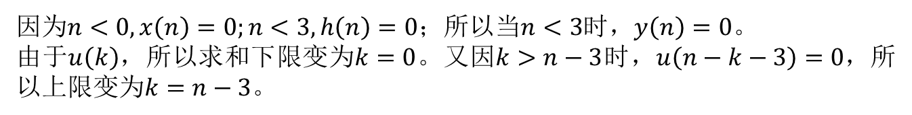
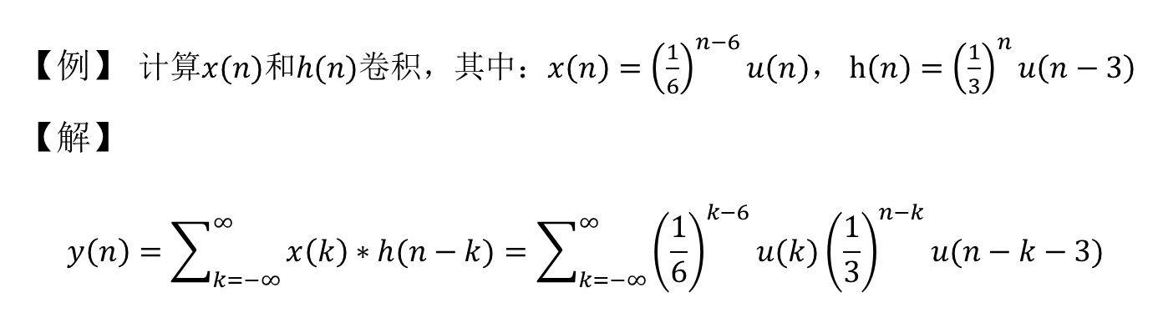
时域离散信号的卷积
定义：
【例】 计算$x(n)$和$h(n)$卷积，其中：$x\left(n\right)={\left(\frac{1}{6}\right)}^{n−6}u\left(n\right)，$ $h\left(n\right)={\left(\frac{1}{3}\right)}^{n}u\left(n−3\right)$
【解】
$$y\left(n\right)=\sum_{k=−∞}^{∞}{x\left(k\right)∗h(n−k)=\sum_{k=−∞}^{∞}{{\left(\frac{1}{6}\right)}^{k−6}}u(k){\left(\frac{1}{3}\right)}^{n−k}u(n−k−3)}$$
因为$n<0,x\left(n\right)=0;n<3,h\left(n\right)=0；$所以当$n<3$时，$y\left(n\right)=0。$
由于$u\left(k\right)$，所以求和下限变为$k=0$。又因$k>n−3$时，$u\left(n−k−3\right)=0，$所以上限变为$k=n−3。$
$y\left(n\right)=\sum_{k=0}^{n−3}{{\left(\frac{1}{6}\right)}^{k−6}}{\left(\frac{1}{3}\right)}^{n−k}=2×6^{6}{(\frac{1}{3})}^{n}[1−4{(\frac{1}{2})}^{n}]$ $n≥3$

Slide 83
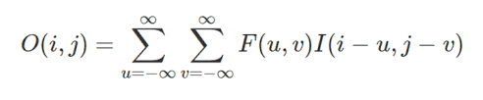
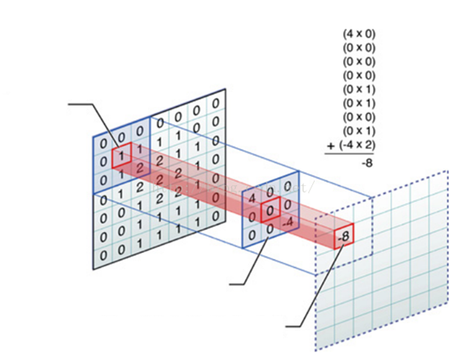
二维（图像）信号的卷积
二维（图像）信号$F(i,j)$和$I(i,j)$的卷积计算公式：
输入信号I
卷积核F
结果O

Slide 84
谢谢！
*本PPT参考了大量网上素材及教科书

